Slide 1
PARTIDO DE MORÓN · PROVINCIA DE BUENOS AIRES
Programa Piloto de Registro
y Seguimiento de Propuestas Vecinales
Noventa días para ordenar lo que llega al despacho y convertirlo
en pedidos, proyectos y respuestas verificables.
PRESENTADO A
AUTOR
Concejala María Gabriela Mobilia Rodríguez
Gustavo Omar Guillen
Bloque La Libertad Avanza
Honorable Concejo Deliberante de Morón
Licenciado en Psicología Social · Vecino de Morón
11 2180 7303 · guillengus@yahoo.com.ar
Versión completa · Julio de 2026
Notes:
Portada. No leerla. Arrancar directamente con la pregunta del problema.

Slide 2
LA IDEA, EN UNA FRASE
A un despacho le llegan reclamos todos los días.
Lo que no queda es el registro de qué pasó con cada uno.
Este piloto propone probar durante noventa días una herramienta simple para resolver eso. No es un área nueva, no es una estructura y no requiere presupuesto ni personal permanente. Funciona con una planilla de cálculo, un formulario y unas pocas reuniones.
90
6
3 a 5
$0
días de prueba
datos por caso
fichas de proyecto
costo directo
Notes:
La frase que resume todo. Dejar que la lean. No agregar nada.

Slide 3
EL PROBLEMA CONCRETO
Sin registro pasan tres cosas
No es un problema de voluntad ni de prolijidad: pasa en cualquier despacho que trabaja.
1
No se ve el patrón
2
Se pierde el seguimiento
3
El trabajo no se puede mostrar
Si en un mes llegaron doce pedidos por alumbrado de la misma zona, eso es un tema legislativo. Repartidos en cuatro teléfonos, nadie ve los doce: cada uno ve tres y le parece un caso aislado.
Un vecino plantea algo, se hace la gestión, y tres semanas después nadie sabe con certeza en qué quedó. Porque no hay un lugar donde esté anotado el estado.
Cuando hay que rendir cuentas de lo actuado, hay que reconstruir de memoria algo que se hizo bien pero no se anotó.
Notes:
Preguntarle: en el último mes, ¿cuántos vecinos le plantearon algo? Y después: ¿dónde está anotado? Dejar que conteste.

Slide 4
EL DATO DE CONTEXTO
En Morón la demanda no bajó: se dispersó
Los reclamos se están yendo a los grupos de WhatsApp
Y el canal formal territorial se achicó
Diario Anticipos reportó en mayo de 2026 que los vecinos de Morón canalizan cada vez más sus reclamos por grupos de mensajería y redes antes que por las vías tradicionales.
Ese mismo mes, un concejal denunció públicamente el cierre y la fusión de Unidades de Gestión Comunitaria, las oficinas territoriales descentralizadas del municipio.
Cuanto más dispersa está la demanda, más valor tiene ordenarla.
Fuente: Diario Anticipos, 10 y 14 de mayo de 2026. Versión periodística, no dato oficial.
Notes:
Este es el dato que hace que el momento sea bueno. No hace falta inventar un problema: está documentado.

Slide 5
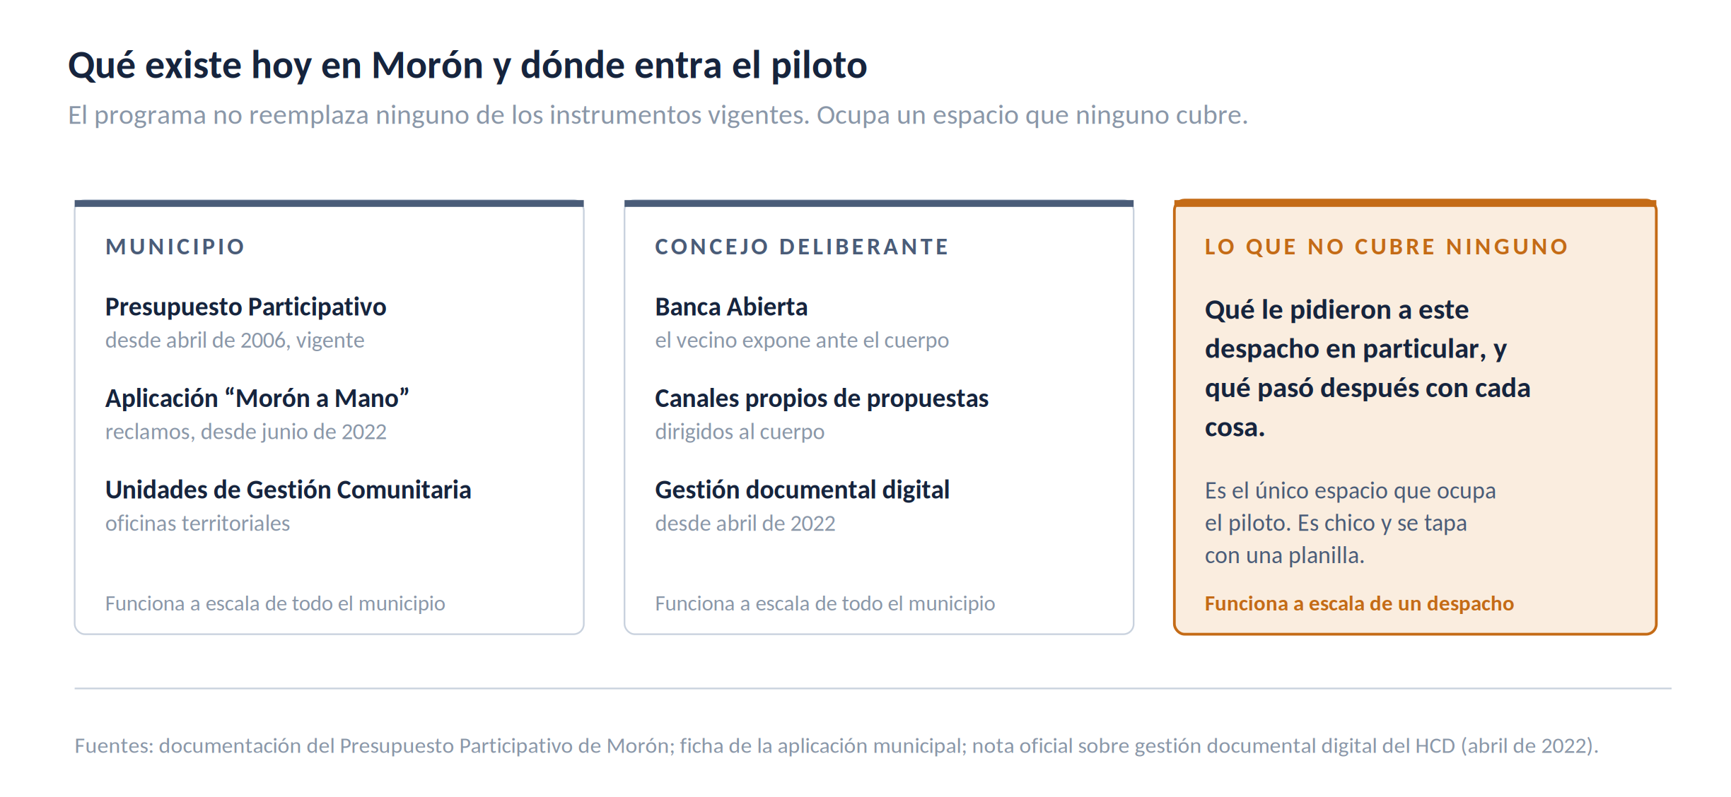
LO QUE YA EXISTE
El hueco que ocupa el piloto es chico
Notes:
Nombrar usted primero lo que Morón ya tiene. Eso desarma la objeción antes de que llegue.

Slide 6
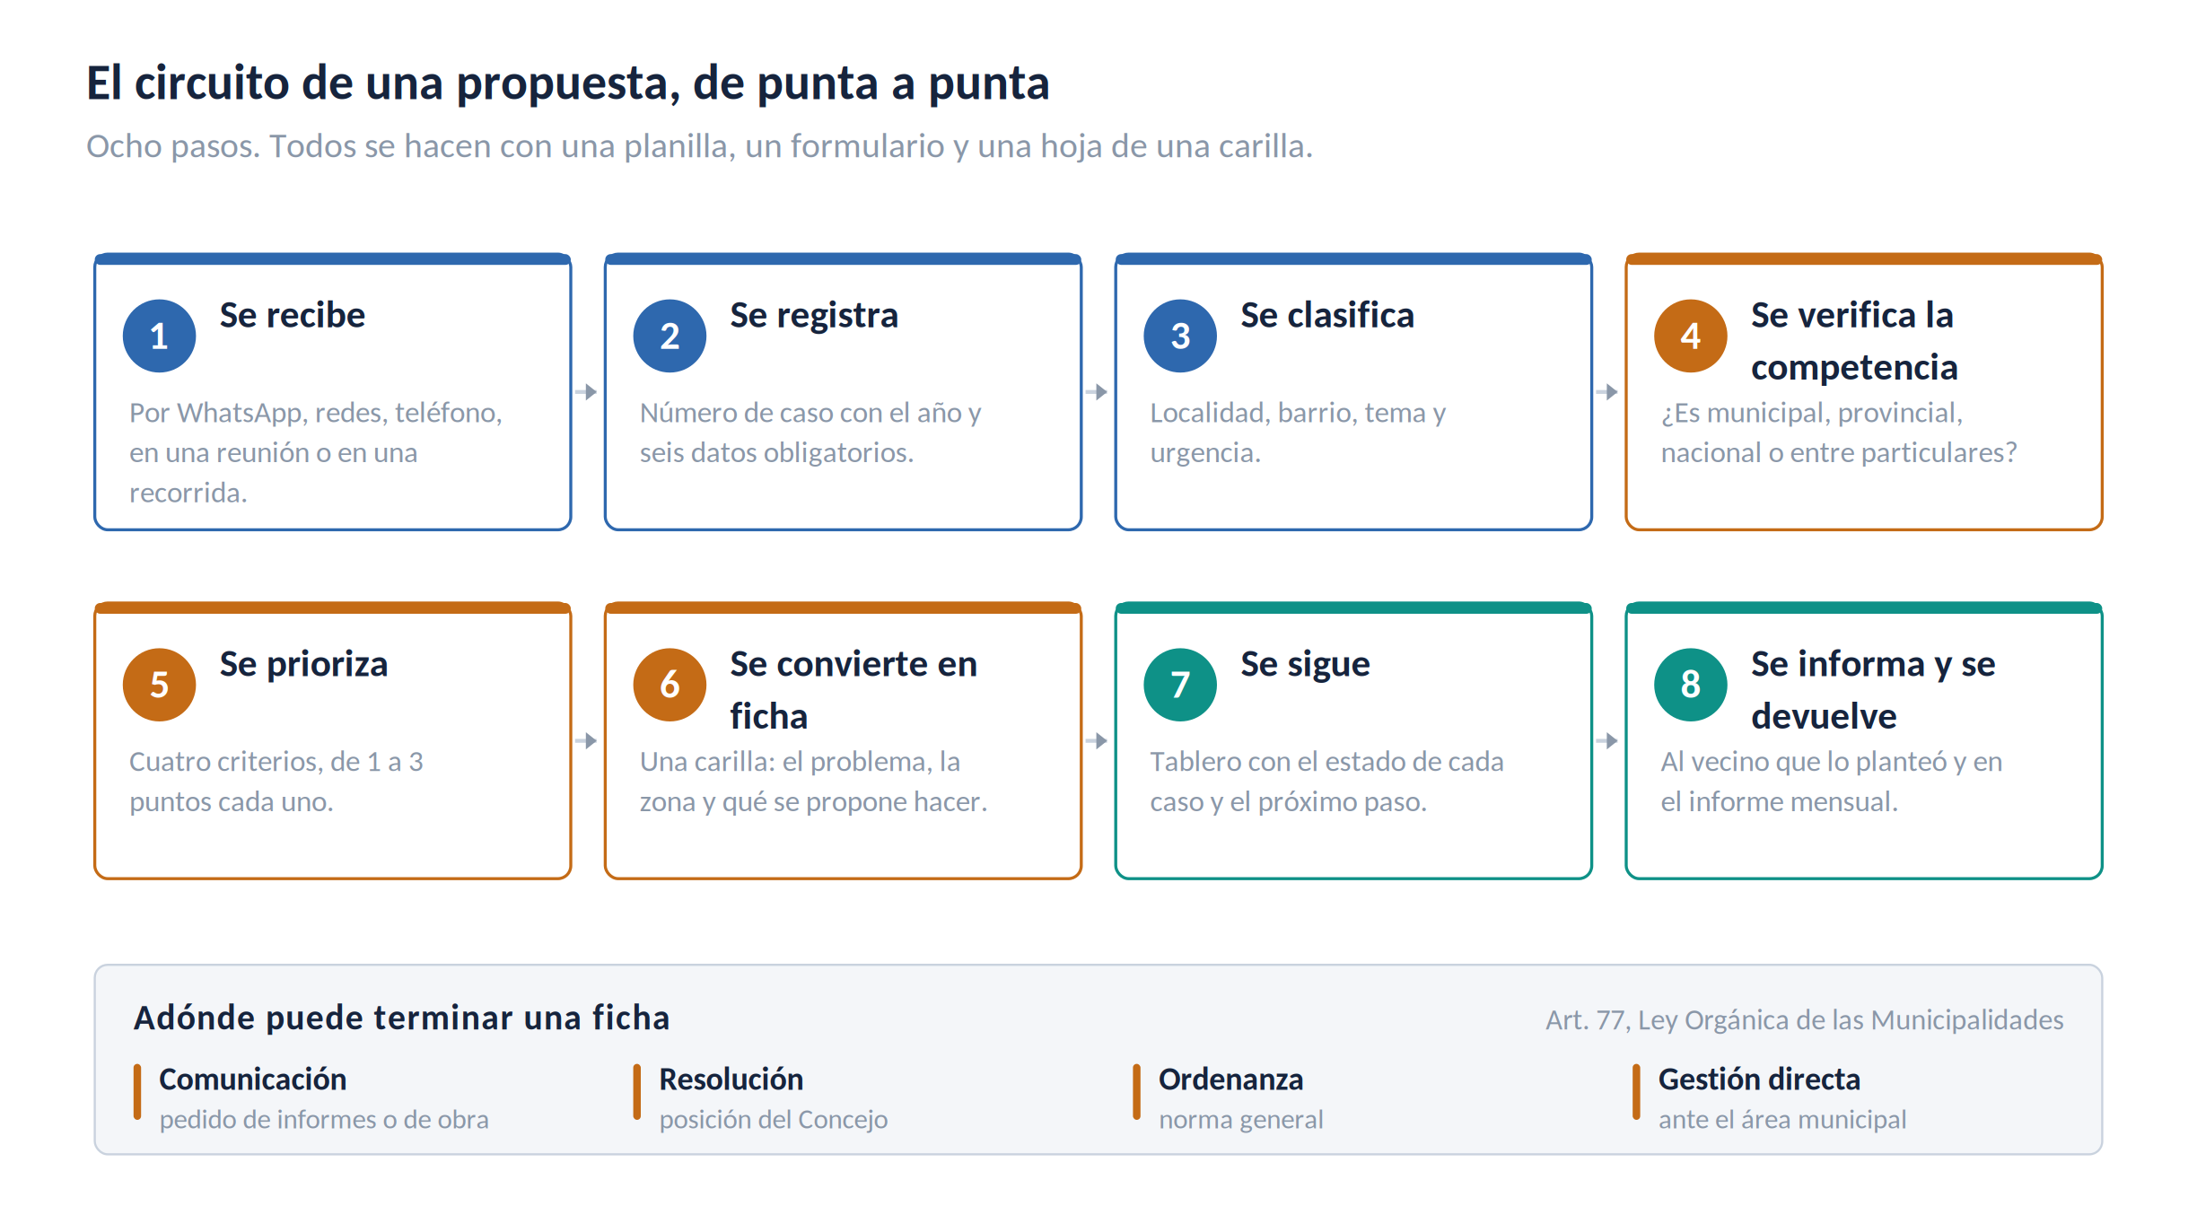
CÓMO FUNCIONA
De un mensaje suelto a un expediente
Notes:
Ocho pasos. Todos con una planilla y una hoja. No hay que comprar ni programar nada.

Slide 7
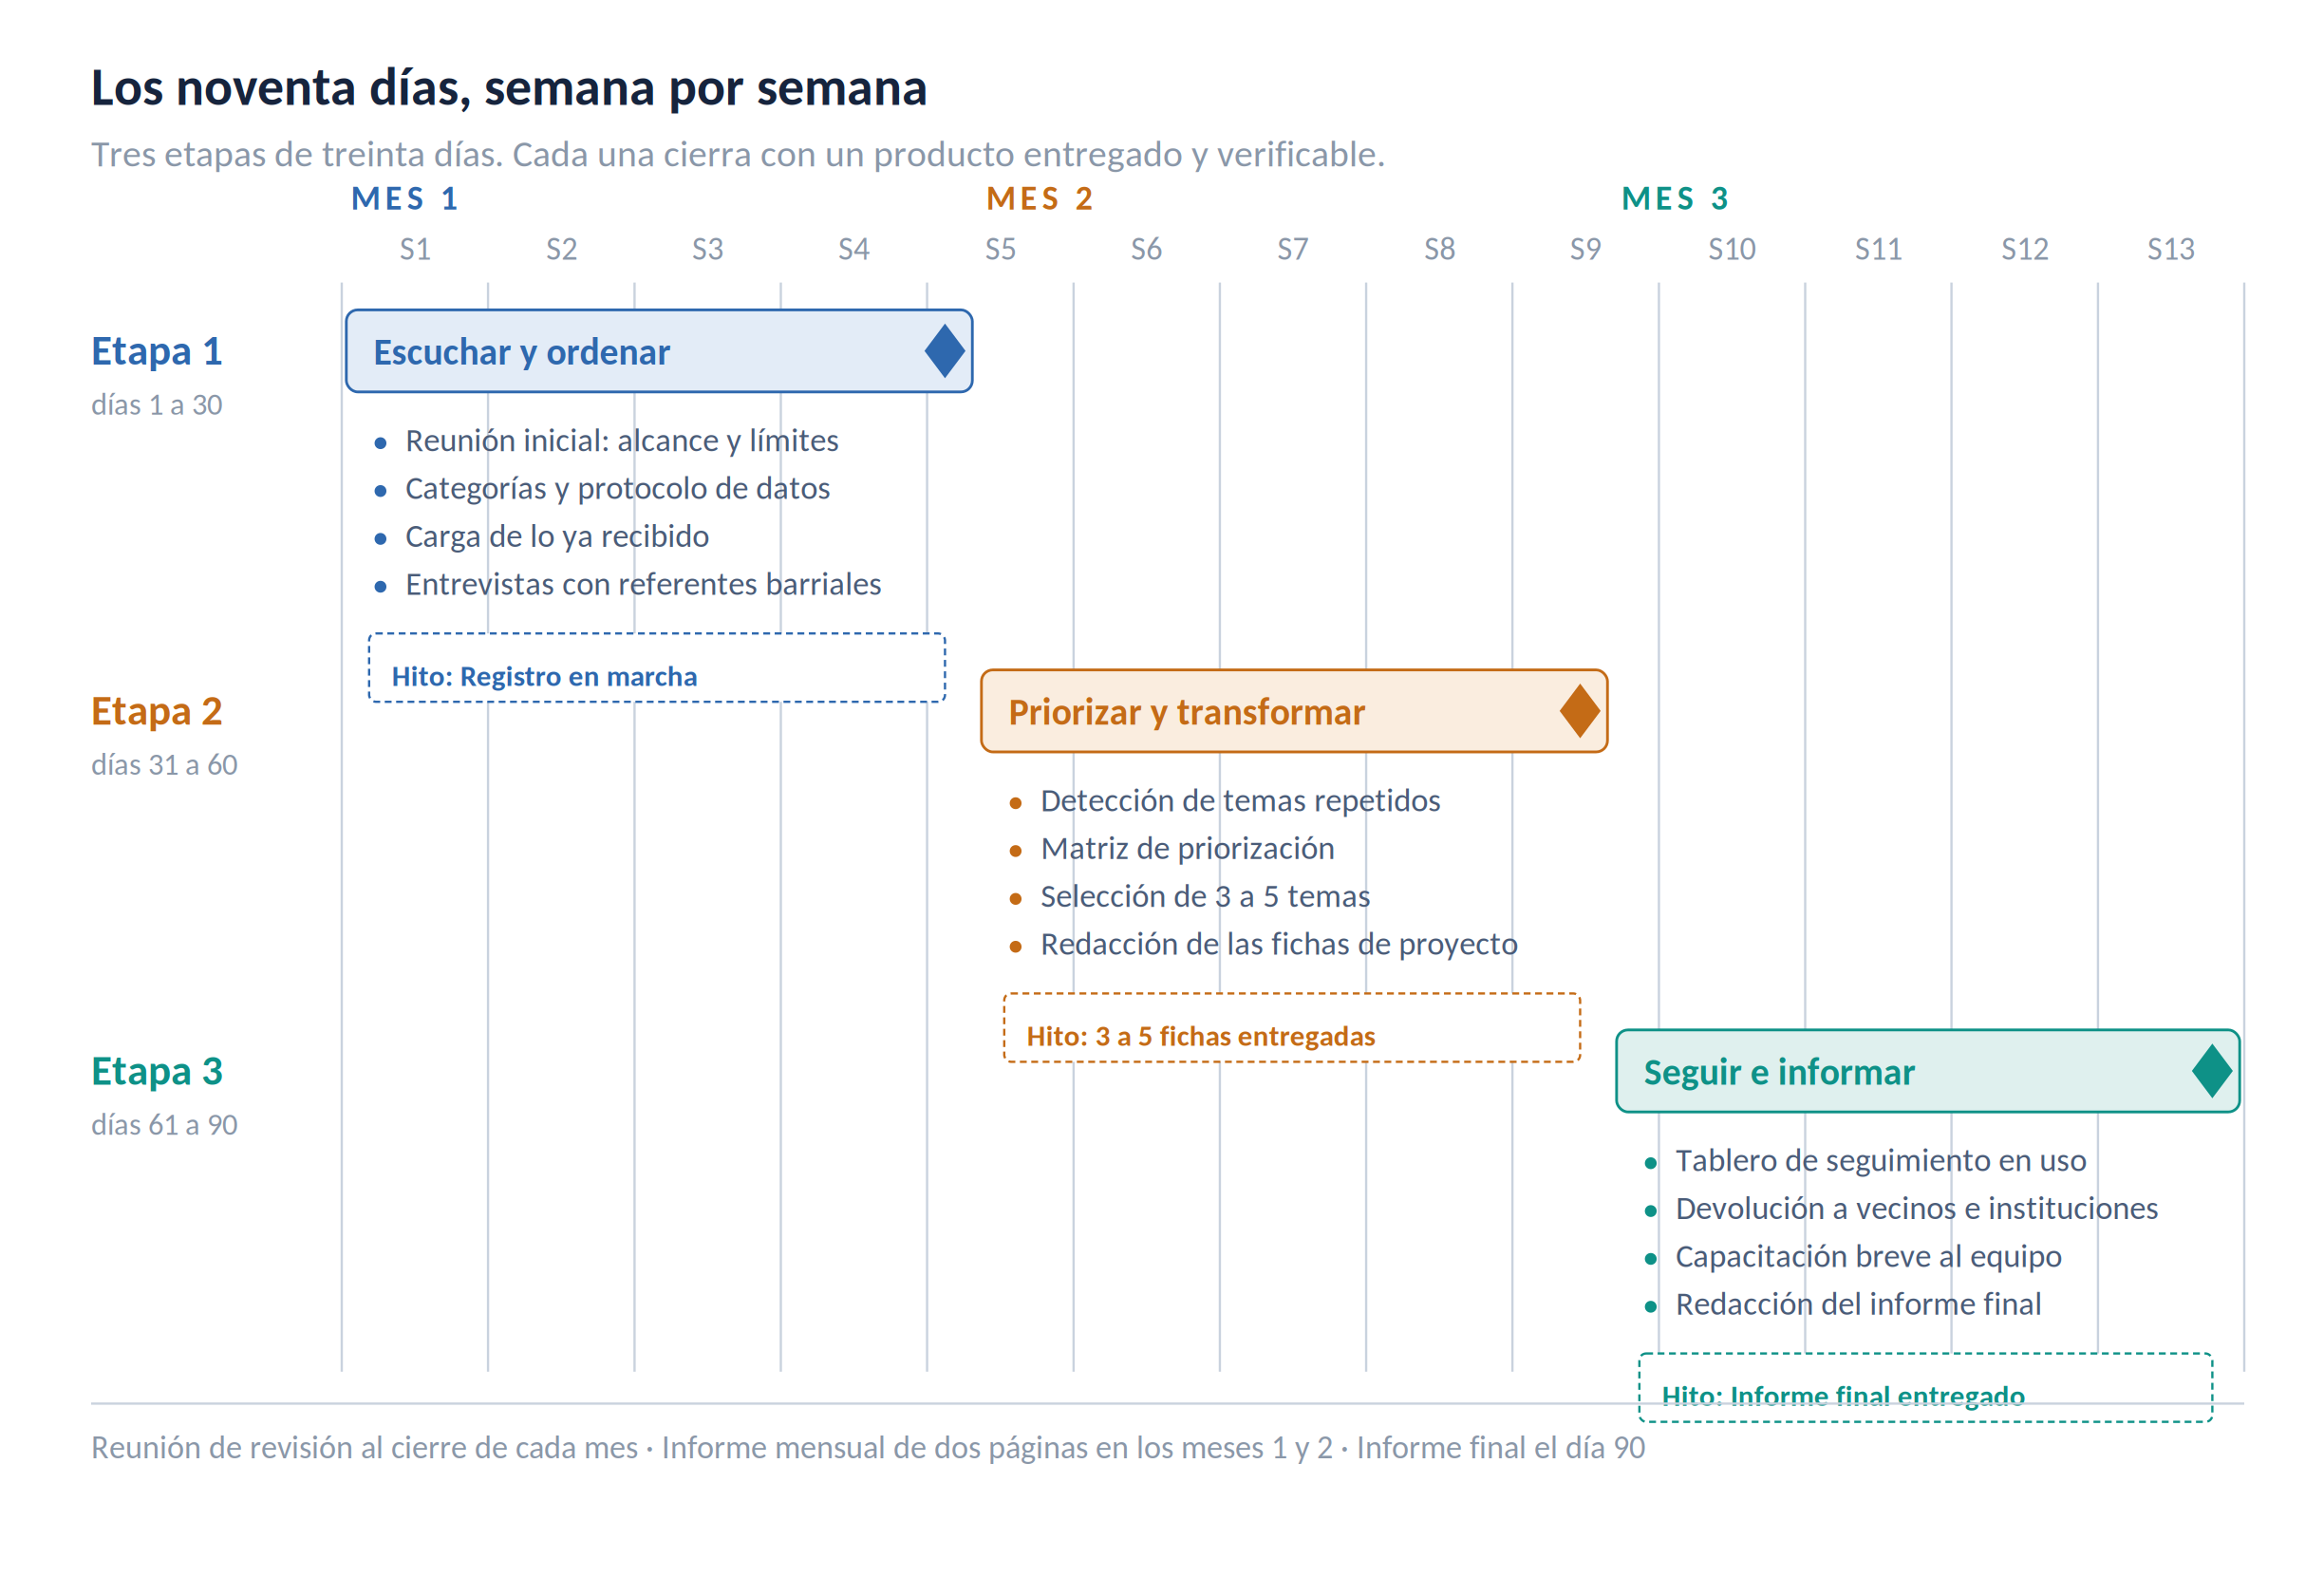
LOS NOVENTA DÍAS
Cada etapa cierra con algo entregado
Notes:
Cada etapa cierra con un producto entregado. Si un hito no se cumple, se ve enseguida.

Slide 8
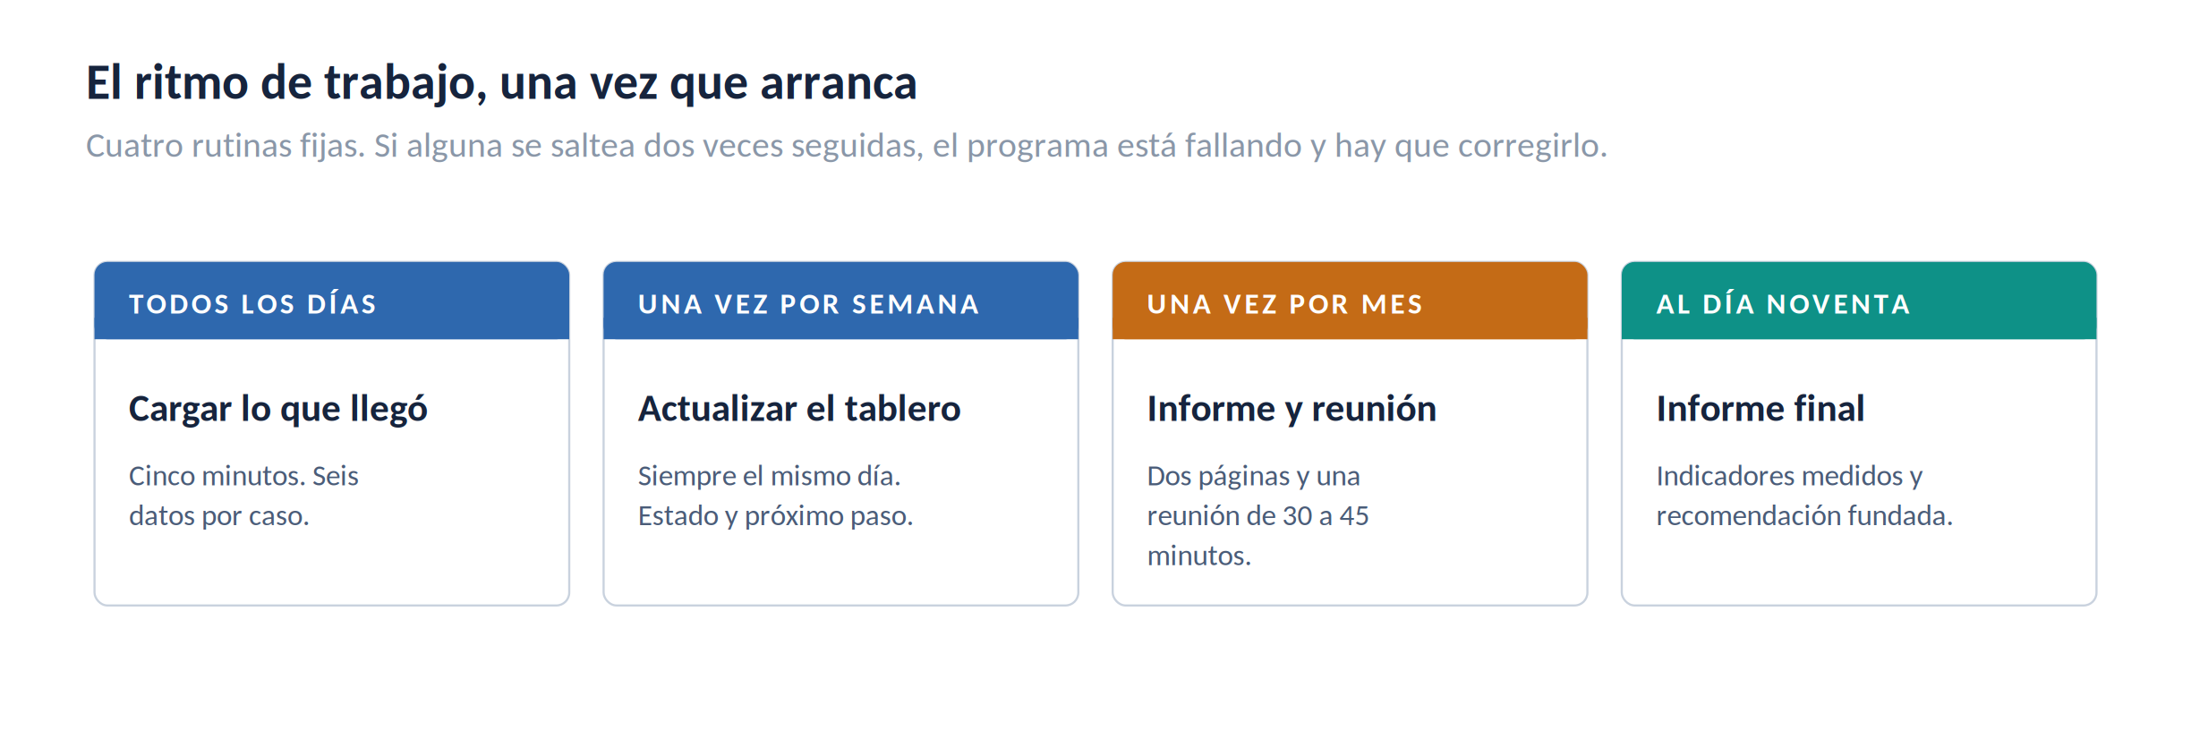
EL DÍA A DÍA
Poco trabajo, pero todos los días
Si alguna de las cuatro se saltea dos veces seguidas, el programa está fallando y hay que corregirlo.
Notes:
Es poco trabajo y es todos los días. Ese es el punto.

Slide 9
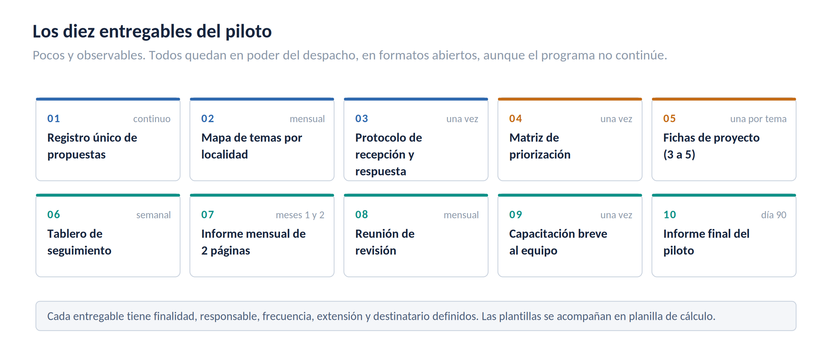
QUÉ PRODUCE
Todo queda en poder del despacho
Notes:
Todo queda en poder del despacho, en formatos abiertos, aunque el programa no siga.

Slide 10
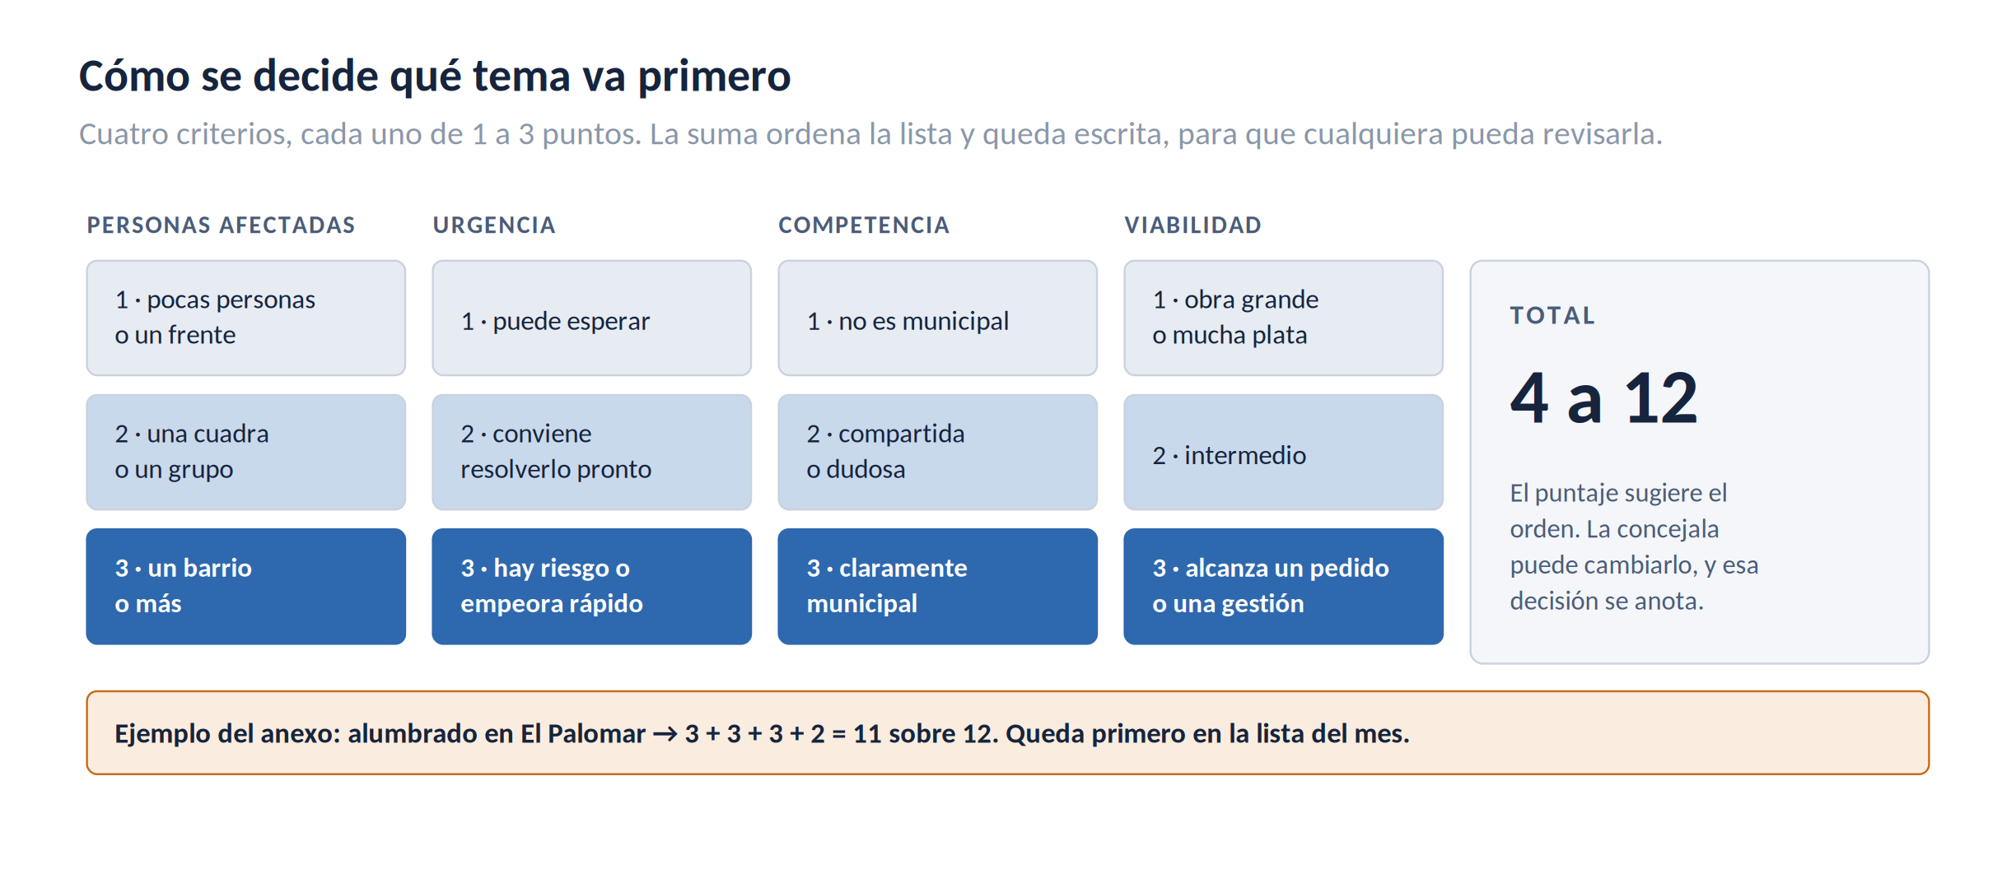
CÓMO SE DECIDE
El orden no lo decide una intuición
Notes:
El puntaje sugiere el orden. La última palabra es de la concejala, y esa decisión queda escrita.

Slide 11
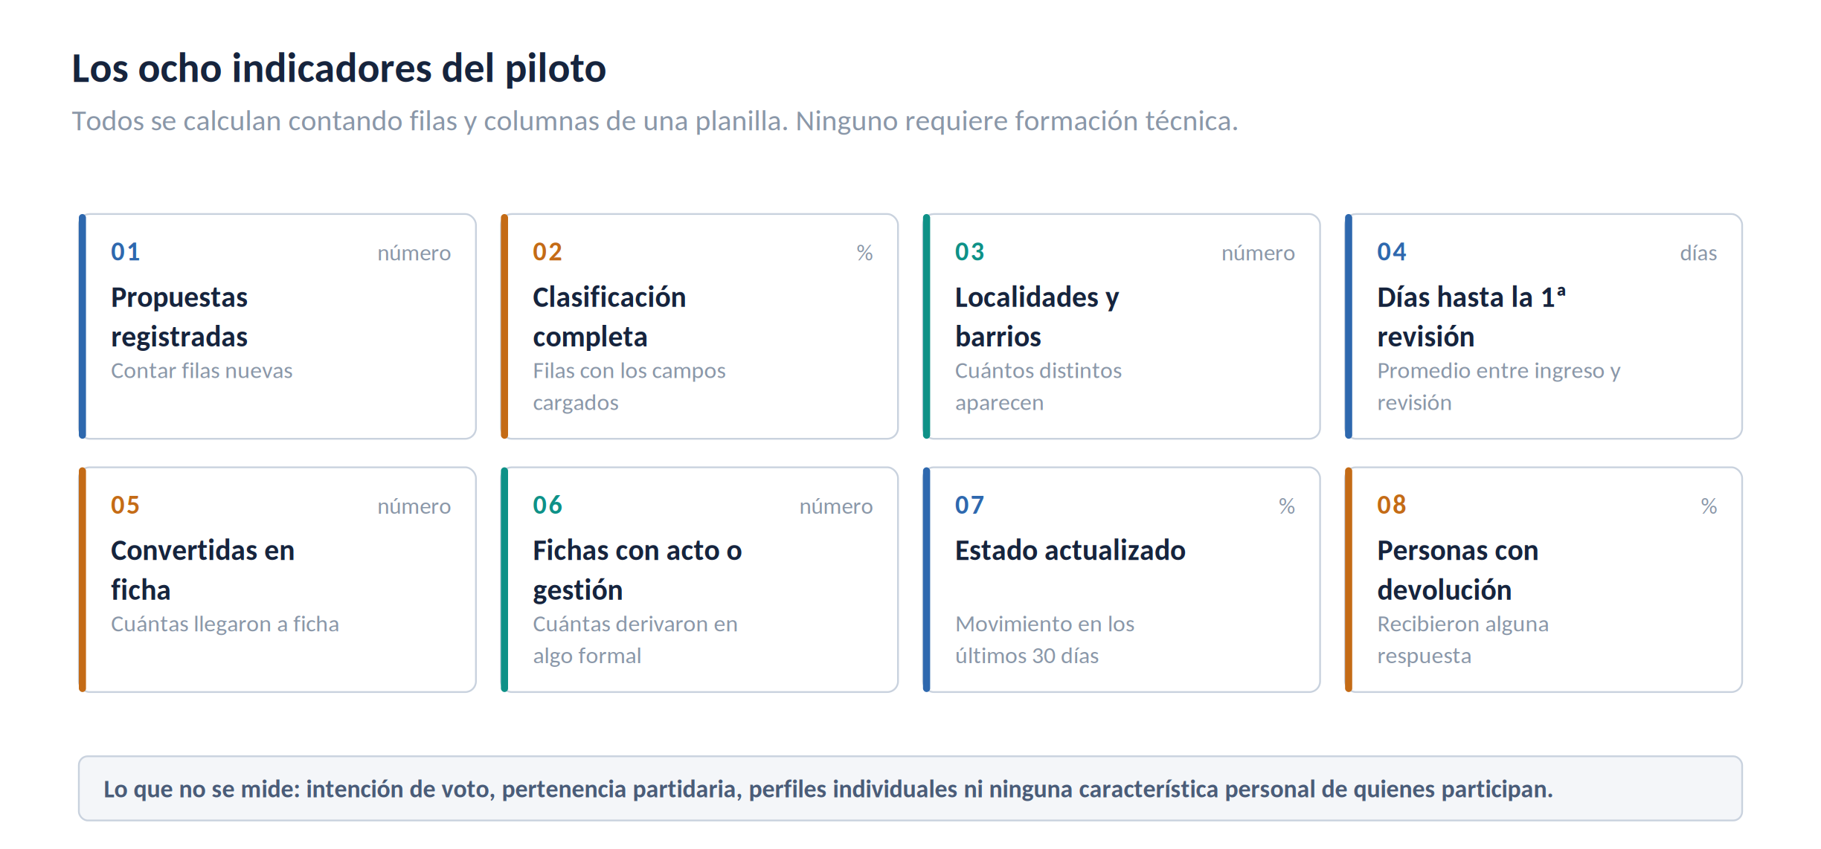
CÓMO SE MIDE
Se miden contando filas de una planilla
Notes:
Ninguno requiere formación técnica. Todos salen de contar filas de una planilla.

Slide 12
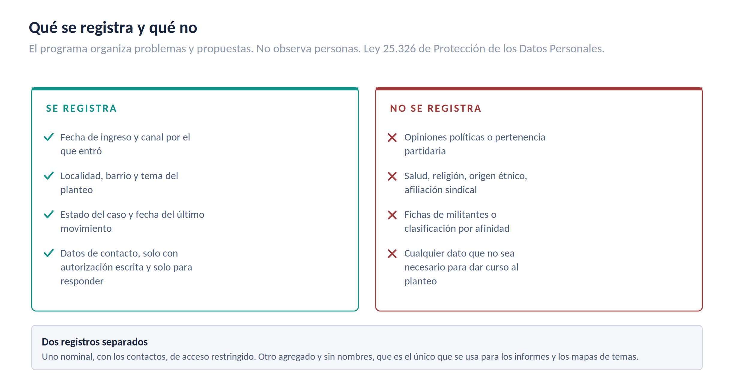
PROTECCIÓN DE DATOS
Se organizan problemas, no personas
Notes:
Sacar este tema usted, antes de que se lo pregunten. Es el mejor argumento del proyecto.

Slide 13
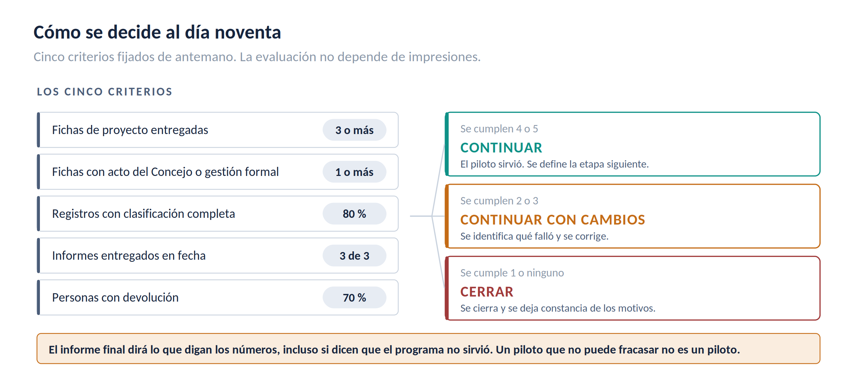
CÓMO SE EVALÚA
La evaluación no depende de impresiones
Notes:
Decir en voz alta que el piloto puede fracasar. Es lo que más credibilidad da.

Slide 14
QUÉ NECESITA
Tres opciones, y se propone la primera
Opción mínima
Opción intermedia
Opción ampliada
Los recursos que ya existen. Herramientas gratuitas, coordinación parcial, sin estructura nueva, sin contrataciones y sin costo directo.
Es la que se propone para el piloto.
Solo si el volumen lo justifica: algunas horas semanales de coordinación, apoyo administrativo y pequeños costos operativos.
Se evaluaría al cierre del primer mes, con números.
Solo si el piloto demuestra resultados contra los cinco criterios. Implicaría formalizar el instrumento por ordenanza.
Antecedente: Villa Gobernador Gálvez, Ordenanza 3.164/2025.
SE PROPONE
Notes:
Empezar por la mínima. No pedir nada más hoy.

Slide 15
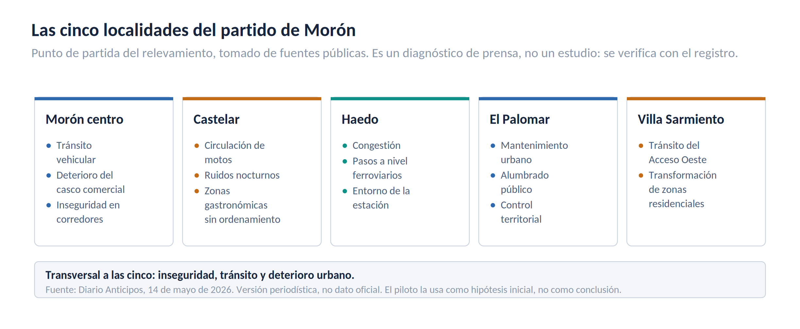
EL TERRITORIO
De dónde viene la demanda
Notes:
Es un diagnóstico de prensa, no un estudio. Sirve como punto de partida, no como conclusión.

Slide 16
UN CASO, DE PUNTA A PUNTA
Alumbrado en El Palomar
El problema de fondo está documentado en fuentes públicas. El caso individual es hipotético y sirve para mostrar el circuito.
1
Llega
Una vecina avisa por WhatsApp: siete columnas apagadas en cuatro cuadras. Ya lo cargó en la app hace un mes y no tuvo respuesta.
2
Se registra y se cruza
Caso 0087/2026. Al cargarlo aparecen otros once casos de alumbrado en la misma localidad. Deja de ser un caso individual.
3
Se prioriza y se escribe
Matriz: 3 + 3 + 3 + 2 = 11 sobre 12. Queda primero. Se completa la ficha de una carilla con dos vías de acción.
4
Se presenta y se sigue
Proyecto de comunicación pidiendo informes al Ejecutivo. Número de expediente, giro a comisión, respuesta o silencio: todo anotado.
5
Se devuelve
La vecina recibe un mensaje con el número de expediente. Si no hay respuesta, también se le avisa.
Notes:
Un mensaje suelto se convirtió en un dato, el dato mostró un patrón, y el patrón terminó en un expediente.

Slide 17
EL PRÓXIMO PASO
Una reunión de trabajo
de veinte a treinta minutos
Para evaluar la conveniencia de adaptar y poner a prueba el programa durante un período inicial de noventa días.
No se solicita la creación de un cargo. No se solicita presupuesto. No se solicita personal.
Gustavo Omar Guillen · 11 2180 7303 · guillengus@yahoo.com.ar
Notes:
Decir el pedido y callarse. Dejar que hable ella.

